Slide 1
«The ABC»
2 класс

Slide 2
ОПИСАНИЕ РАБОТЫ
Разработка по теме: «The ABC» предназначена для обучающихся 2 класса и может использоваться с любым УМК.
После повторения алфавита обучающимся предлагается выбрать любой колокольчик и назвать появившиеся буквы. После возвращения на слайд с колокольчиками можно выбрать следующий объект и т.д.
Колокольчики можно выбирать в любой последовательности и неограниченное количество раз.
РЕСУРСЫ
http://www.linkelink.nl/images/Kerstklok_hulst_kleurplaat.gif

Slide 3
Aa
Bb
Cc
Dd
Ee
Ff
Gg
Hh
Ii
Jj
Kk
Ll
Mm
Nn
Oo
Pp
Qq
Rr
Ss
Tt
Uu
Vv
Ww
Xx
Yy
Zz

Slide 4
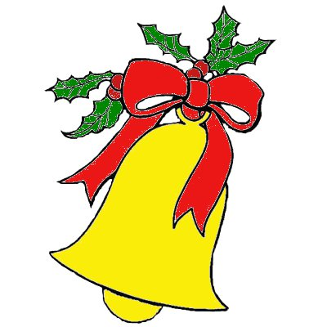
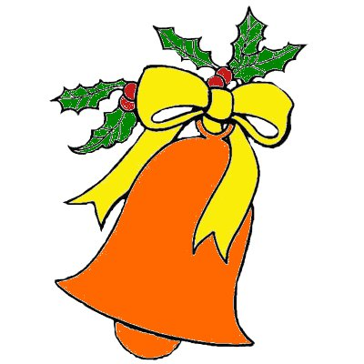
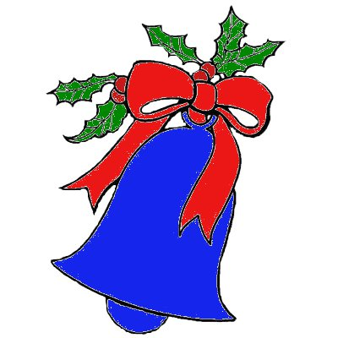
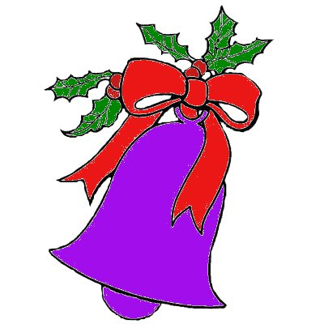
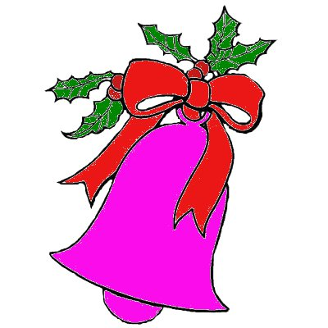
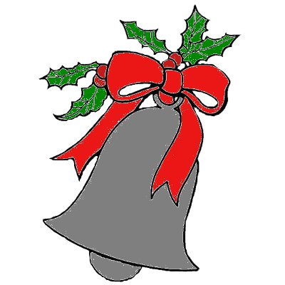
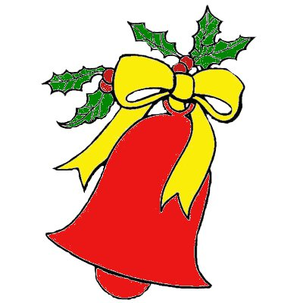

Slide 5
Bb
Ss
Dd
Oo
Ww

Slide 6
Kk
Oo
Ff
Tt
Vv

Slide 7
Mm
Xx
Yy
Gg
Ll

Slide 8
Tt
Oo
Cc
Mm
Dd

Slide 9
Ff
Ll
Yy
Vv
Bb

Slide 10
Aa
Cc
Zz
Pp
Qq

Slide 11
Aa
Rr
Hh
Mm
Dd

Slide 12
Ii
Pp
Cc
Xx
Jj

Slide 13
Oo
Ww
Hh
Ss
Bb

Slide 14
Cc
Nn
Ee
Vv
Zz

Slide 15
Dd
Uu
Mm
Oo
Ww

Slide 16
Kk
Ee
Ss
Jj
Dd

